Slide 1
Der Mail-Server
von Ferdigg Fabian

Slide 2
Inhalt
Was ist ein Mail-Server?
Arten von Mail-Server
Der Vorgang des Sendens einer E-Mail
Email Clients

Slide 3

Was ist ein Mail-Server?
Gleicht einem elektrischen :

Slide 4
Grundlegende Protokolle
Simple Mail Transfer Protocol (STMP)
Post Office Protocol (POP)
Internet Message Access Protocol (IMAP)
Transport Layer Security (TLS)

Slide 5
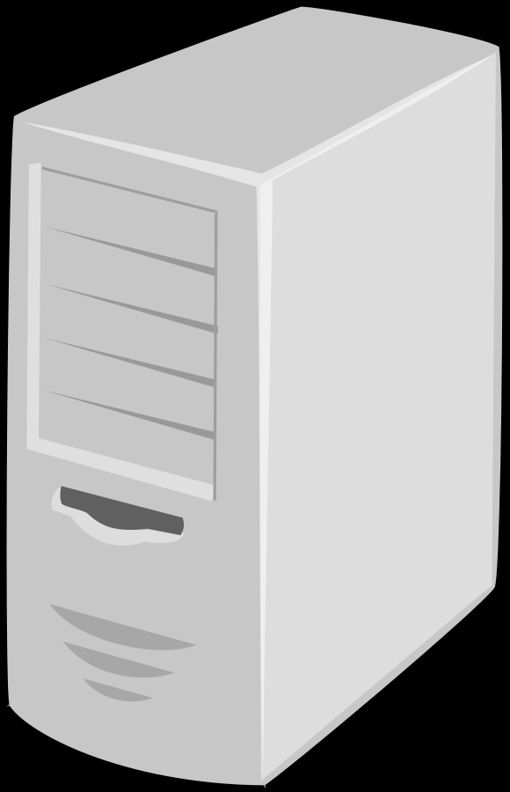
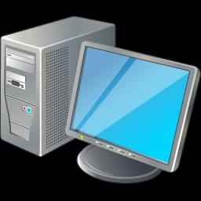


Die Übertragung einer Email

Slide 6
Die Übertragung einer Email
Email des Empfängers
STMP-Server
DNS-Server
IP-Adresse des Empfängers

Slide 7
Die Übertragung einer Email
STMP-Server
des Senders
STMP-Server
des Empfängers

Slide 8
Die Übertragung einer Email

Slide 9
Quellen
http://whatismyipaddress.com/mail-server
04.02.2017, 15:25
https://de.wikipedia.org/wiki/Mailserver
04.02.2017, 15:07

